Slide 1
第3次 Cache地址映射
实验项目
直接相联映射
全相联映射
2路组相联Cache设计

Slide 2
Cache地址映射设计
实验目的：
掌握 cache 实现的三个关键技术：数据查找，地址映射，替换算法，熟悉译码器，多路选择器，寄存器的使用，能根据不同的映射策略在 Logisim 平台中用数字逻辑电路实现 cache 机制。

Slide 3
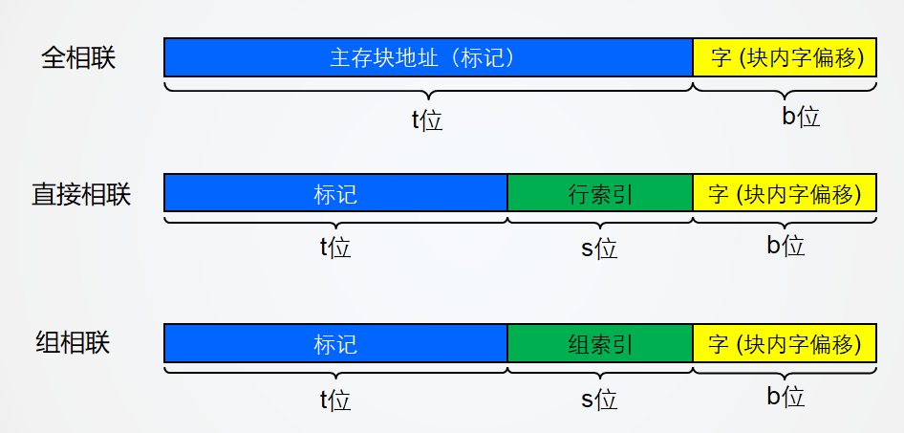

Slide 4
直接相联Cache设计
主存地址被划分为Tag（标记符）、index（索引）和Offset（字地址）；
Cache行中行索引信号的产生；
决定具体输出选中行中的哪一个字如何实现？

Slide 5
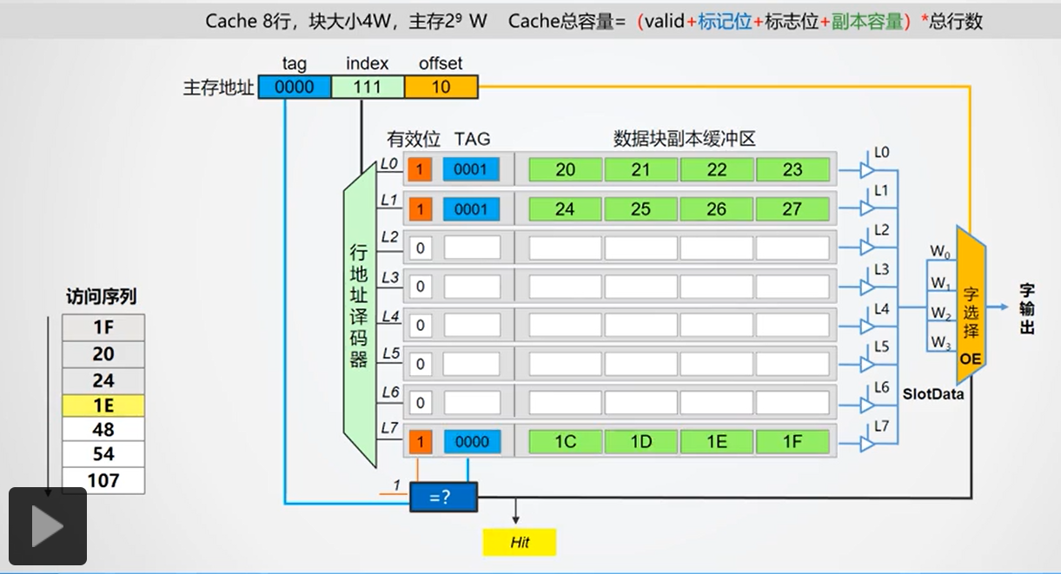
直接相联映像载入过程
淘汰标志位？
W0
W1
W2
W3
Notes:
当前黄色访问主存地址为1E，即0 0001 1110，此时，索引为111，选中cache的第7行。第7行Cache中的tag 0000与主存地址的tag一致，且行有效位为1，则表示数据命中。
命中信号Hit控制最终的字选择多路选择器的使能端，Offset控制字选择多路选择器的选择控制端。
这里的标志位似乎没有用上，根据Mooc上的解释可能是脏数据的标志位。具体如下：
直接相联映射淘汰算法硬件逻辑较为简单，如果地址不命中则直接替换行索引译码器选中的行即可，但如果选中行存在脏数据，需要将脏数据写入二级存储器以保证数据的一致性。

Slide 6
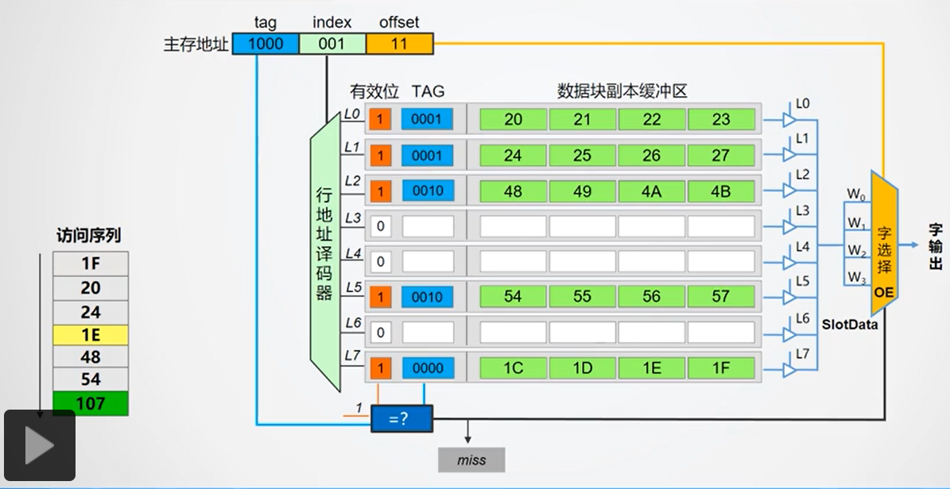
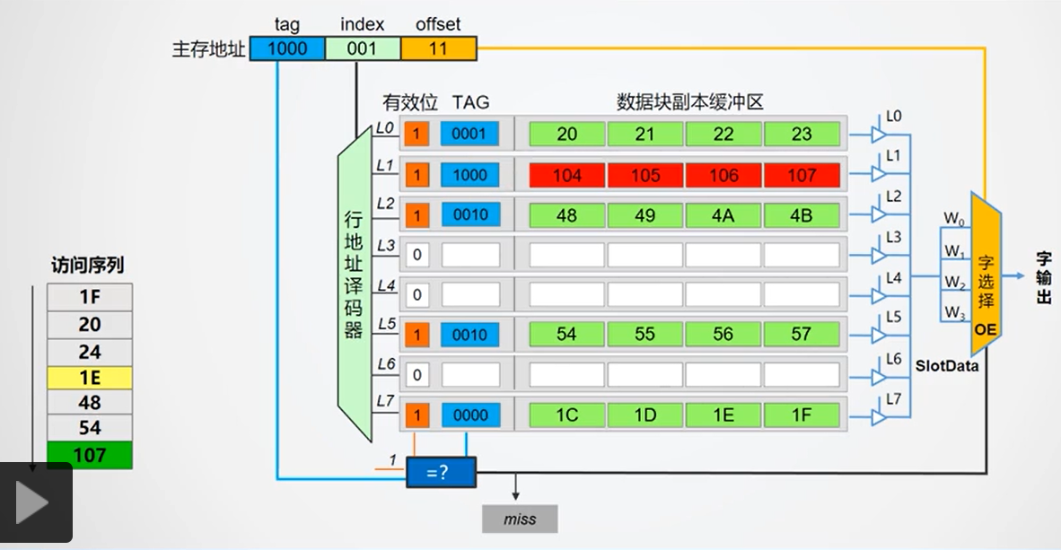
直接相联映像载入过程
Notes:
数据写入或加载时，可以将待写入的数据加载到所有存储器的输入段，由行索引信号和offset精准控制对应的存储单元的写使能，实现对有效位、TAG、数据缓冲区的写入。
直接相联映射淘汰算法硬件逻辑较为简单，如果地址不命中则直接替换行索引译码器选中的行即可，但如果选中行存在脏数据，需要将脏数据写入二级存储器以保证数据的一致性。

Slide 7
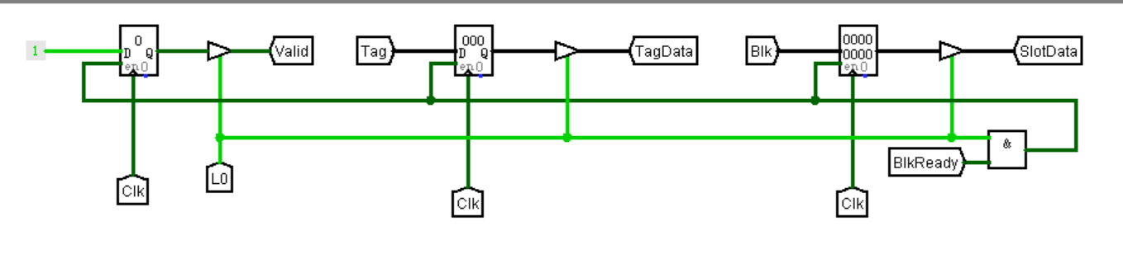
直接相联映像cache槽设计
其中一个Cache槽的设计方案
Notes:
这个cache槽实际上设计的是当miss信号有效时，如果将数据写入到cache槽中。其中BlkReady信号应结合着“cache自动测试电路”一起看，该信号为BlkDataReady信号，是块数据准备就绪信号，表示“Cache块交换”子电路中经过4个时钟周期，从二级存储Addr地址开始，连续取4个字节放入块交换逻辑缓冲区中（由4个8位的D触发器存放信息），此时BlkDataReady信号高电平有效，BlockDataIn数据准备就绪。具体详情可以查看“块交换逻辑”子电路。

Slide 8
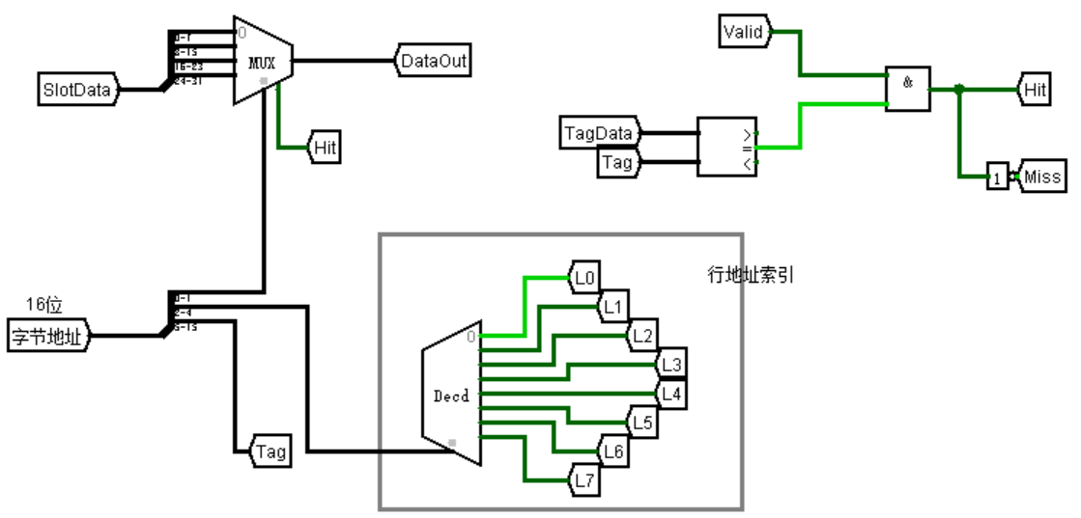
直接相联映像电路实现
Cache中的tag
与主存地址的tag一致，
且行有效位为1，
则表示数据命中。
行有效位为1
cache标记位和
主存地址标记位相同
Offset控制字选择多路选择器
的选择控制端。
命中信号Hit控制最终的
字选择多路选择器的使能端
index索引字段连接译码器（3：8）

Slide 9
全相联映像Cache设计
全相联映像中主存地址随机存储在任意的Cache行，即只要有空行就可以进行存储，没有选择；
通过标记位地址和8个Cache槽中的标记位进行比较，判断是否命中，选择具体的一个Cache槽；
通过字内偏移地址，选择该Cache槽中的单个字节来进行写入和写出操作。

Slide 10
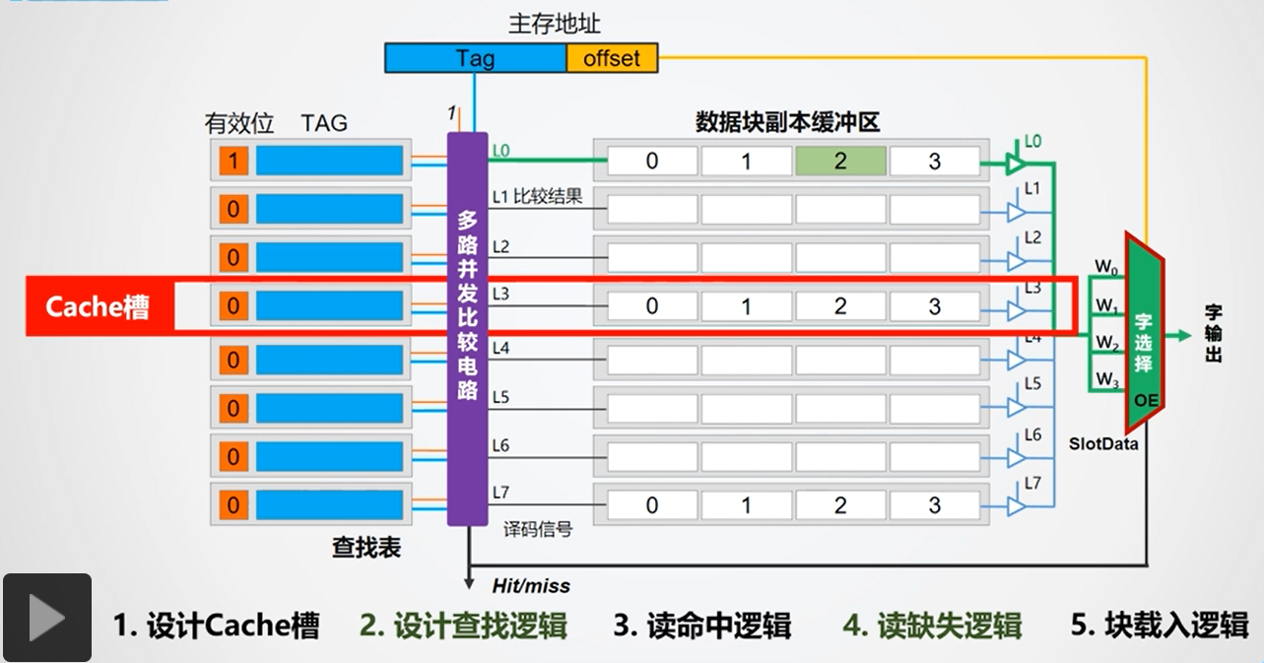
全相联映像Cache设计
Notes:
全相联映像中Cache分为CAM和SRAM两部分，其中CAM用于存放标记信息，SRAM存放数据副本。
主存地址被划分为Tag和offset两部分。
标记字段Tag将同时和CAM中的所有标记位进行多路并发比较，有多少行就需要设置多少个比较器。
当主存标记位和CAM中的标记位相同却有效位为1时，则对应行的比较结果为1，所有行的比较结果逻辑或生成命中信号Hit。
各行比较结果作为行选中信号，控制对应行的有效位、TAG、数据块的输出，输出控制，同样可以采用三态门完成。
同时，命中信号Hit控制最终的字选择多路选择器的使能端，主存地址中的字地址offset控制字选择多路选择器的选择控制端，决定具体输出选中行中的哪一行字，实现数据的查找和访问。

Slide 11
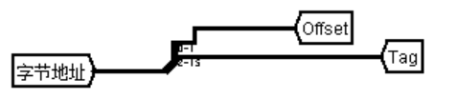
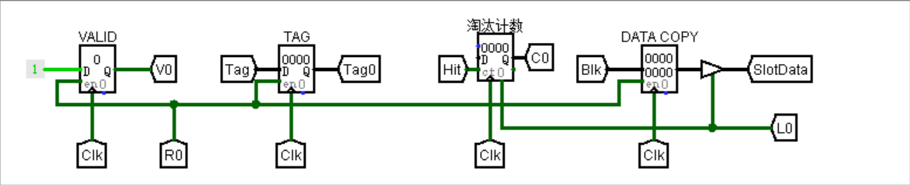
全相联映像Cache设计
1. 字节地址和Cache槽设计
Notes:
由于全相联映像是主存地址随机存储在任意的Cache行，即只需要Tag标记位和Offset字内偏移地址。由于每个Cache副本中只含有4个字节，则Offset只需要2位。Tag位需要14位。

Slide 12
全相联映像Cache设计
1. 字节地址和Cache槽设计
Notes:
其中淘汰技术是一个计数器，初值位0，若行命中标志Li有效时，计数器异步清零段有效，达到清零的效果，若Li无效，则随着时钟频率一直进行计数。
数据副本DataCopy通过三态门缓冲器进行缓存到SlotData，使得8个Cache槽的数据都可以缓存到1个SlotData里。

Slide 13
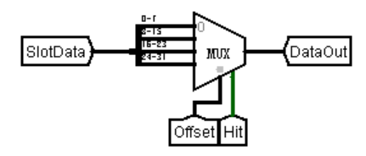
全相联映像Cache设计
2. 写入和写出设计
Notes:
写出设计即通过Offset进行选择总线SlotData上的某一字节进行输出；
写入设计则要当BlkReady数据准备完成时（Cache自动测试子电路中从二级存储中取来的数据准备好），选择具体的Cache行进行写入，而写入的前提是该行为空，即Miss信号有效。

Slide 14
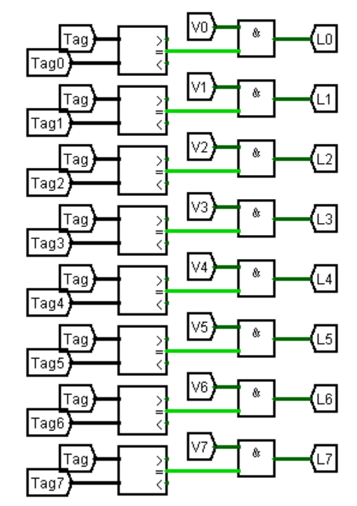
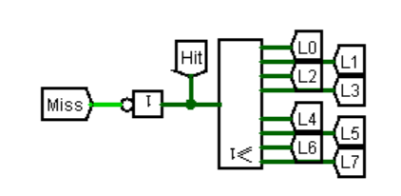
全相联映像Cache设计
3. 比较设计
Notes:
当主存标记位tag和CAM中的标记位tag0相同，且有效位Vi为1时，则对应行的比较结果Li 为1，所有行的比较结果逻辑或生成命中信号Hit。

Slide 15
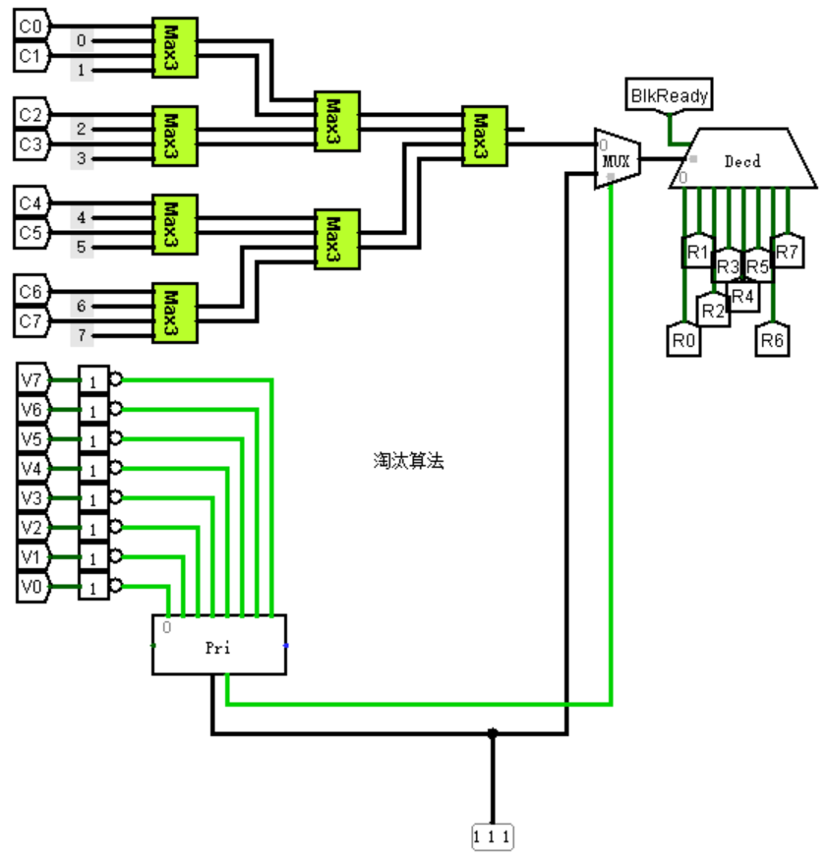
全相联映像Cache设计
4. 淘汰算法
Notes:
淘汰算法分为两个部分：1.是当存在Cache槽为空行的选择；2.当Cache槽满时，淘汰行的选择。
1.在空行的选择中，通过优先比较器来实现。优先比较器通过比较，输出的是索引较大的非0行，因此先对所有行的标志位取反，取反后，若为1，则表示该行为空；若为0，则表示该行存在数据。若所有行都存在数据则FULL行满信号有效。
2.在淘汰行的选择中，主要是运用LRU淘汰算法（最近最少使用算法）由于在设计Cache槽时，计数器是当行选中时清零，行未选中时随时钟频率进行计数，因此这里计数的最大值即为最少使用的Cache槽。这里使用文件附带的归并算法。归并算法是输出两个值中较大的一位的数据和索引，最后得到相应的淘汰行。

Slide 16
2路组相联Cache设计
组相联映射是直接相联映射和全相联映射的折中；
Cache仍然分为相联存储器CAM和SRAM两部分；
其中CAM用于存放标记信息；SRAM存放数据副本。

Slide 17
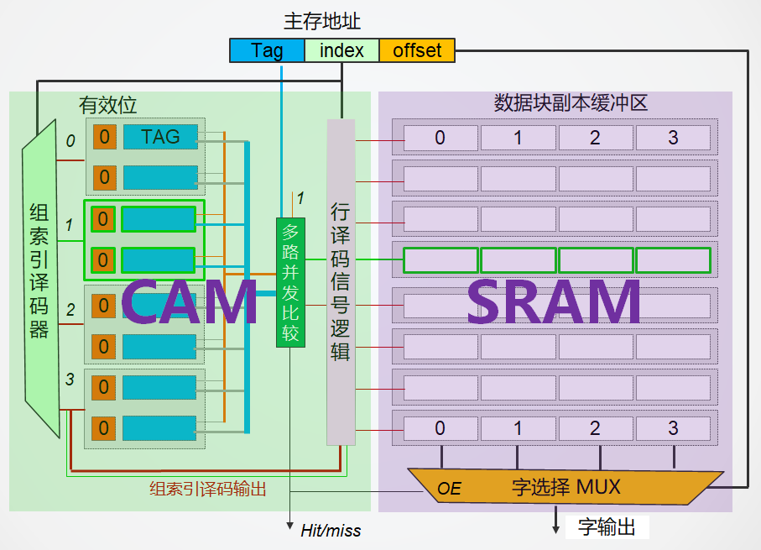
Notes:
Cache划分成若干组，每组若干Cache行，主存地址被划分为Tag、index和Offset三部分。由索引字段index经过组索引译码器产生组选中译码信号，CAM中对应组有效位和标记信息传输到多路并发比较器，每组多少行就需要设置多少个比较器。例如，当前组某行的标记位与主存地址中的标记位相同且有效位为1时，Cache命中。

Slide 18
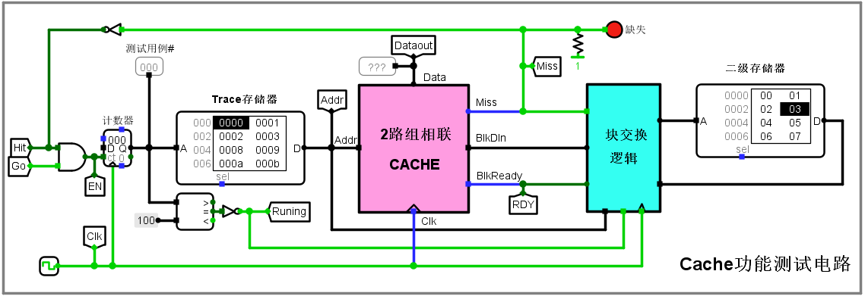
2路组相联Cache设计
实验内容：设计一个2路组相联Cache存储系统，命中时，直接从Cache取数据；不命中时，通过LRU块替换算法从二级存储器取数据块送Cache。
Notes:
Cache 与二级存储器之间通过块交换逻辑实现数据块交换，由于二级存储器相比 cache 慢很多，所以一次块交换需要多个时钟周期（4个）才能完成。
Cache 模块判断数据块准备好的逻辑是 blkready 信号有效，该信号有效且时钟到来时， cache 将块数据从 BlkDin 端口一次性载入到对应 cache 行缓冲区中，此时 cache 数据命中，直接输出请求数据，解锁计数器使能端，继续访问下一个地址。

Slide 19
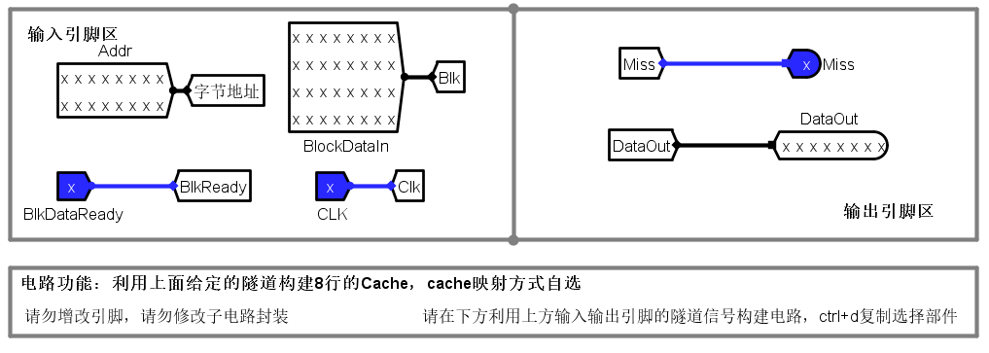
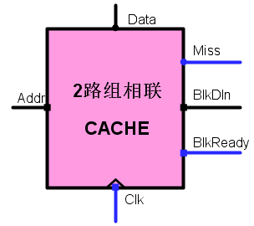
2路组相联Cache设计

Slide 20
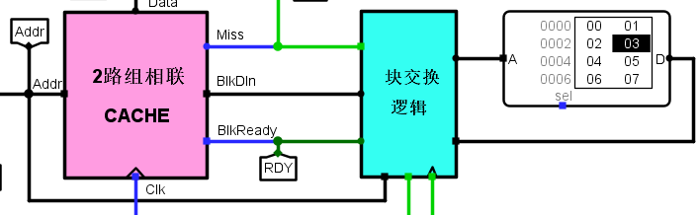
块交换逻辑
原理
不命中时，从主存连续取4个字节（1块）给Cache
步骤
根据Miss和Addr，到主存连续取4个字节放入块交换逻辑缓冲区中，然后向Cache发送BlkReady信号，Cache根据此信号，将块数据BlkDin存入Cache相应行。
信号 | 位宽 | I/O | 功能描述
Miss | 1 | In | 未命中信号
Addr | 16 | In | 主存地址
ByteDataIn | 8 | In | 字节数据(来自主存)
BlkDin | 32 | Out | 块数据（送Cache）
BlkReady | 1 | Out | 块数据准备好信号
ByteAddressOut | 16 | Out | 字节地址（送主存）

Slide 21
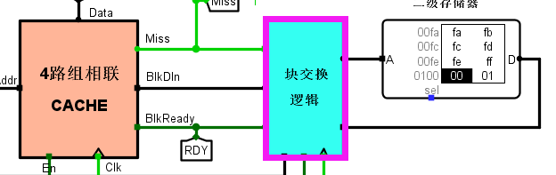
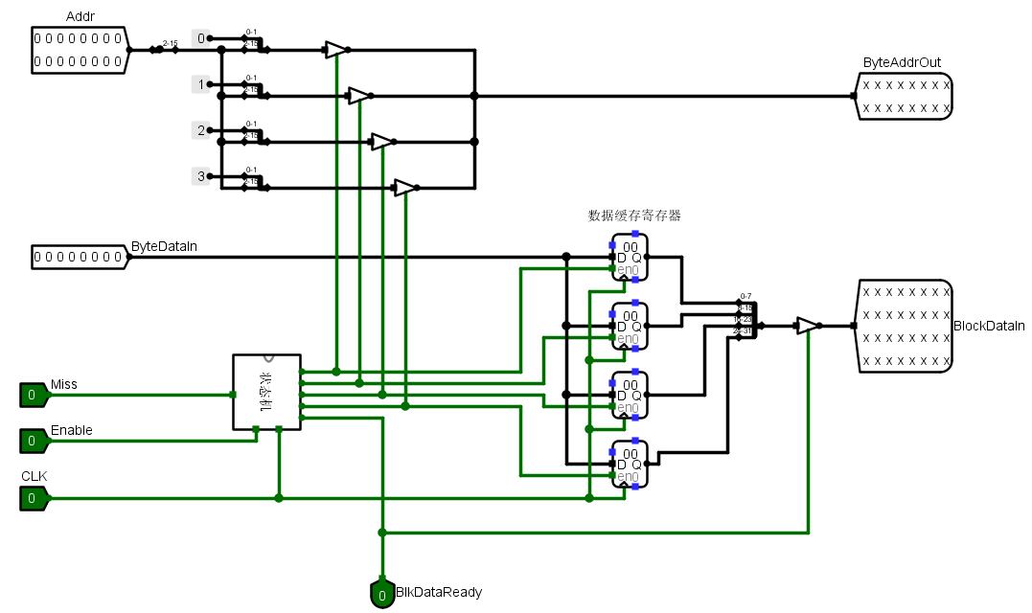
Notes:
电路中计数器与存储器部分会在时钟驱动下逐一生成地址访问序列给 cache 模块。计数器模块的使能端受命中信号驱动，缺失时使能端无效，计数器不计数，等待系统将待请求数据所在块从二级存储器中调度到 cache 后才能继续计数。

Slide 22
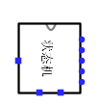
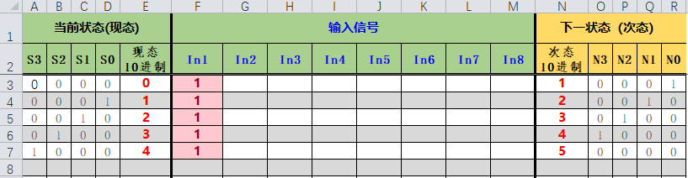
状态机设计

Slide 23
Cache信号引脚及功能说明
信号 | 输入/输出 | 位宽 | 功能描述
Addr | In | 16 | 主存地址输入
BlkDataIn | In | 32 | 块数据输入
BlkDataReady | In | 1 | 块数据准备就绪
CLK | In | 1 | 时钟输入
Miss | Out | 1 | 1：数据缺失 0：数据命中
DataOut | Out | 8 | 数据输出（送CPU）

Slide 24
Cache共8行，每行4B, 2路组相联（每组2行），则Cache共分4组
主存组号索引字段占2位，块内地址占2位，主存共16位地址，故标记字段长度为16-（2）-（2）=12位
Cache每行：有效位1位，标记字段12位，淘汰计数器16位，行数据区32位

Slide 25
Cache每行：有效位1位，标记字段12位，淘汰计数器16位，行数据块32位
读数据过程
根据主存地址组索引，选中某一组
Cache4组：主存组索引2位，共译码出4个组选择信号
set0,set1,set2,set3
2:4译码器
选择某一组后，将该组的2个Cache行的有效位(Valid)和标记位(Tag0/Tag1)取出，将标记位和主存地址标记字段(Tag)进行并行比较
比较器：2个1位比较器；2个12位比较器
如果有效位为1，且标记位相等，则选中一行，取出数据区内容SlotData
根据hit和地址低2位，从SlotData选择一路数据送CPU

Slide 26
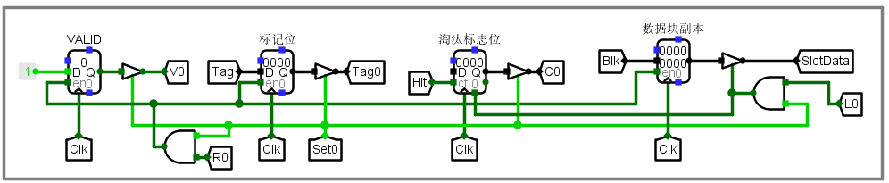

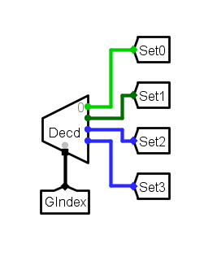

Slide 27
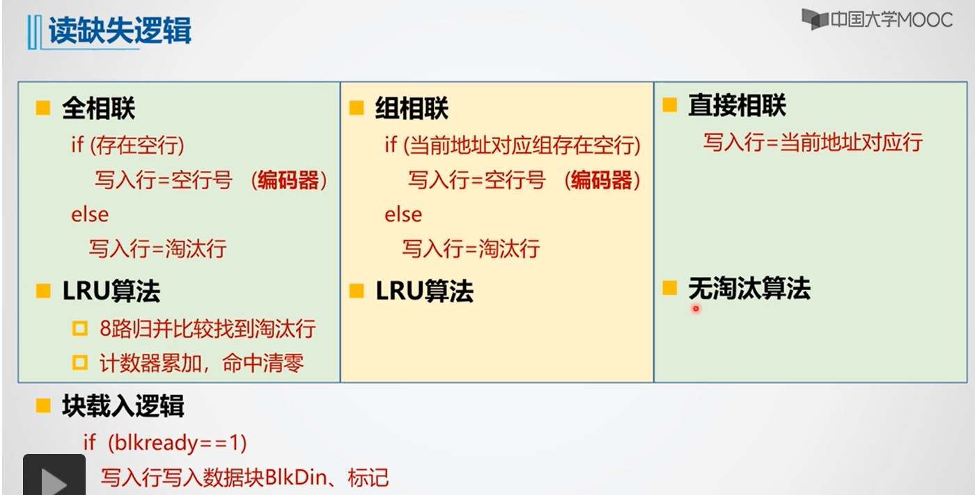

Slide 28
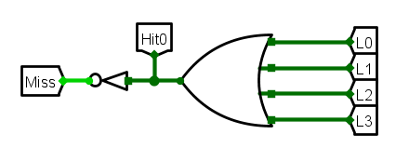
Addr/Miss送块交换逻辑
Cache不命中
if（有标记为0的行）
BlkDataIn放入该行
重置标记位
置valid=1
淘汰标志位清零
else
BlkDataIn替换计数值最大行
重置标记位
置valid=1
淘汰标志位清零
块交换逻辑连续访存4次
得到4B数据
读缺失逻辑
向Cache发BlockDataReady信号
Cache写入块数据

Slide 29
if（有标记为0的行）
BlkDataIn放入该行
重置标记位
置valid=1
淘汰标志位清零
else
BlkDataIn替换计数值最大行
重置标记位
置valid=1
淘汰标志位清零
将上述语句转换为各组R0,R1选通信号

